Slide 1
TVAA動作環境構築 接続手順書
2017/12/18 v 1.0

Slide 2
■もくじ
必要な機材と各部の説明
配線
スタートアップ
シャットダウン

Slide 3
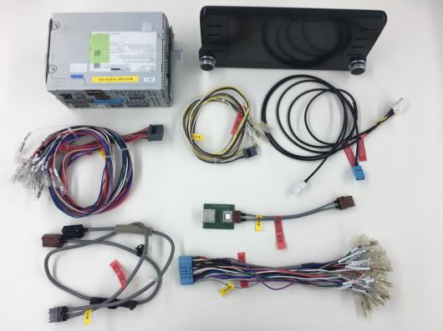
■STEP1：必要な機材と各部の説明
1-1. TVAAと周辺機器と名称
机上動作環境で必要となるTVAAと周辺機器です。
[TVAA本体]
[ディスプレイ電源ハーネス]
[HDディスプレイ]
[電源ハーネス]
[LVDSハーネス]
[LVDS変換ケーブル]
[USBケーブル]
[拡張ハーネス]

Slide 4
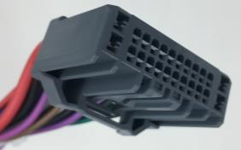
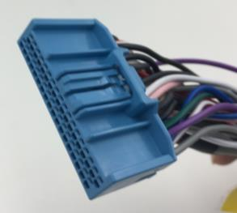
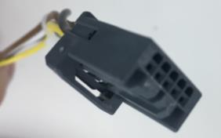
■STEP1：必要な機材と各部の説明
1-1. TVAAと周辺機器と名称
[電源ハーネス]
グレー、20pin
[拡張ハーネス]
ライトブルー、36pin
[ディスプレイ電源ハーネス]
グレー、10pin

Slide 5
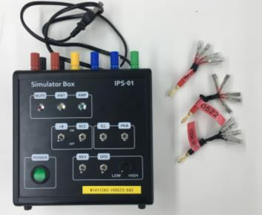
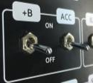
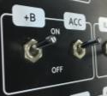
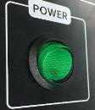
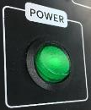
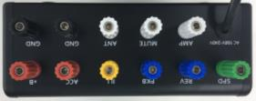
■STEP1：必要な機材と各部の説明
1-2. 机上動作用機材と名称
机上動作環境で必要になるAC電源BOXと接続機器です。
[電源BOX]
[タコ足コネクタ]
[+B SW] [ACC SW]は、印字の通り、下側に倒れている状態がOFFで、上側に倒れている状態がONです。
【OFF状態】 【ON状態】
[+B SW]
[ACC SW]
[POWER SW]
[POWER SW]は、下側に倒れている状態がOFFで、上側に倒れている状態がONです。
【OFF状態】 【ON状態】
[ACCジャック]
[+Bジャック]
[GNDジャック]
※電源BOXを上から見たところ

Slide 6
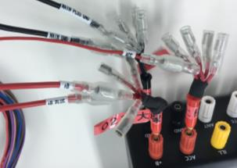
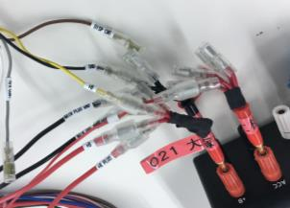
■STEP2：配線
(1) 電源ハーネスと電源BOXをタコ足コネクタで接続します。
電源ハーネスの下記のギボシ端子を、それぞれ電源ボックス上部の各ジャックへ接続します。
ハーネス ギボシ端子 | 電源ボックス
+B | +B
+B PLUS | +B
MAIN GND | GND
MAIN PLUS GND | GND
ACC | ACC
(2) ディスプレイ電源ハーネスと電源BOXをタコ足コネクタで接続します。
ディスプレイ電源ハーネスの下記のギボシ端子を、それぞれ電源ボックス上部の各ジャックへ接続します。
ハーネス ギボシ端子 | 電源ボックス
+B | +B
GND | GND

Slide 7
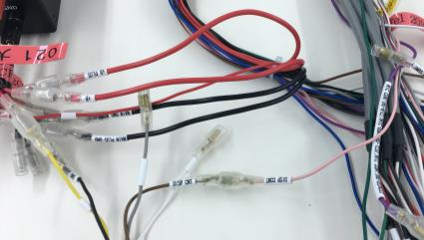
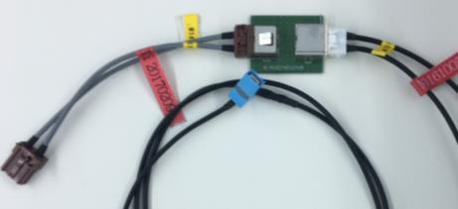
■STEP2：配線
(3) 拡張ハーネスとディスプレイ電源ハーネスのDISP CONT端子を接続します。
下記の1端子です。
ディスプレイ電源ハーネス | 拡張ハーネス
DISP CNT | DISP CONT
(4) LVDSハーネスとLVDS変換ケーブルを接続します。

Slide 8
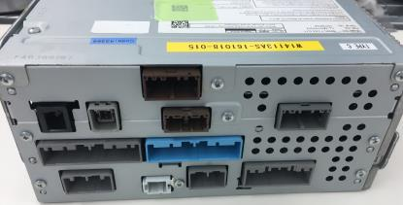
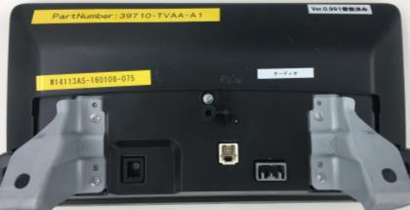
■STEP2：配線
(5) TVAA本体へ各ハーネスを接続します。
[LVDS変換ケーブル]
[USBケーブル]
[拡張ハーネス]
[電源ハーネス]
(6) HDディスプレイへ各ハーネスを接続します。
[LVDSハーネス]
[ディスプレイ電源ハーネス]

Slide 9
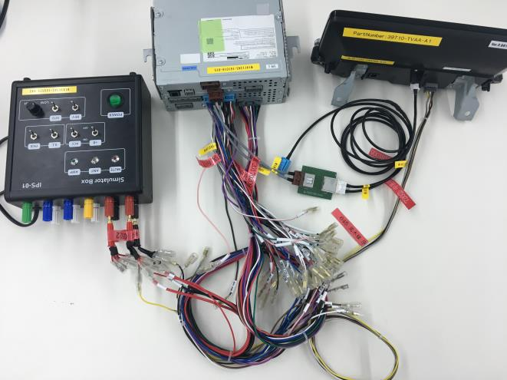
■STEP2：配線
以上ですべての配線が完了です。下記のように配線されていることを確認して下さい。

Slide 10
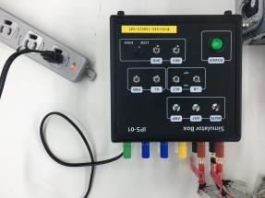

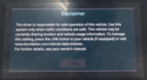
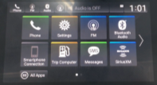
■STEP3：スタートアップ
配線完了後、TVAAを起動する手順について説明します。
(1) 電源BOXの[POWER SW] [+B SW] [ACC SW]が、全てOFFになっている事を確認して下さい。
(2) 電源BOXをAC 100Vのコンセントに接続して下さい。
(3) 電源BOXの各SWを[POWER SW]→[+B SW]→[ACC SW]の順でONして下さい。
※ACC ON後は、下記の起動画面が表示されます。Home画面が表示されると起動完了です。
起動ロゴ
Disclaimer画面
Home画面

Slide 11
■STEP4：シャットダウン
通常のACC OFF／ONをシミュレートする場合は、[ACC SW]をON/OFFして下さい。
電源を落として作業を終了する場合は、[ACC SW]→[+B SW]→[POWER SW]の順でOFFして下さい。

